Slide 1
Педагогический проект
На тему:
«Ознакомление
старших дошкольников с
традициями народов
Поволжья»
Подготовили:
Воспитатели группы №4
Делиу О.М.
Бикчурова М.Ш.

Slide 2
Актуальность проекта:
Дошкольный возраст характеризуется интенсивным вхождением в социальный мир, формированием у детей начальных представлений о себе и обществе, чувствительностью и любознательностью.
Детский сад – это поликультурный мир, где каждый ребенок, какой национальности он ни был, каждый является представителем своего мира, традиций, культуры.
Поэтому роль педагога – удовлетворить детское любопытство и дать детям элементарные знания о традициях, быте народов родного края.

Slide 3
Цель проекта:
Познакомить детей с традициями и культурой
народов Поволжья.
Задачи проекта:
Формировать у детей знания и представления об образе жизни людей,
населяющих Поволжье, их обычаях, традициях, фольклоре и
национальных костюмах.
2. Воспитывать уважение к культуре другого народа.
3. Расширить и активизировать словарь детей по теме.
4. Развивать интерес к истории своей семьи, семейным традициям.

Slide 4
Знакомство с региональной
Символикой

Slide 5
Презентации детей

Slide 6
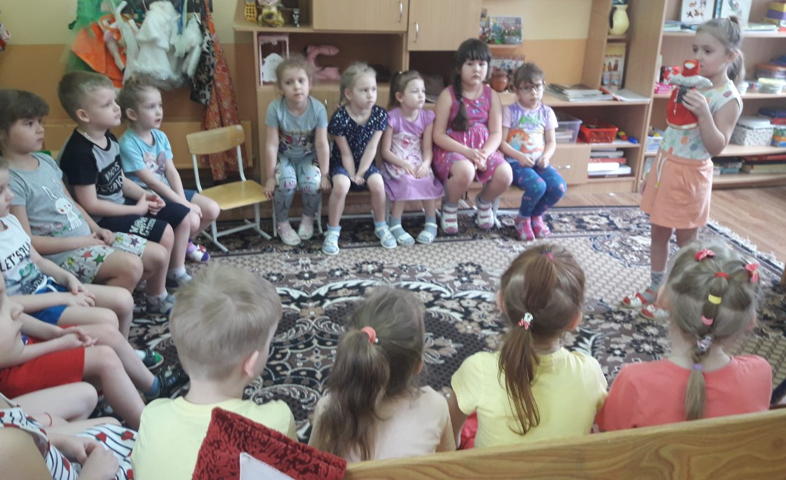
Рассказ о куклах
русского народа

Slide 7
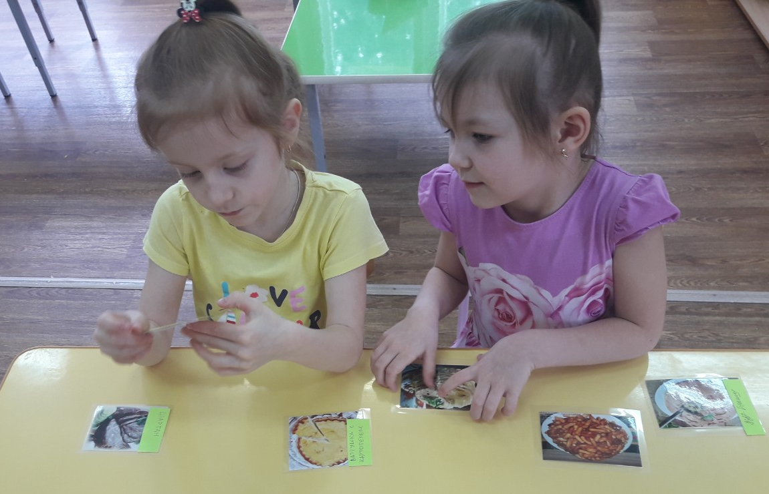
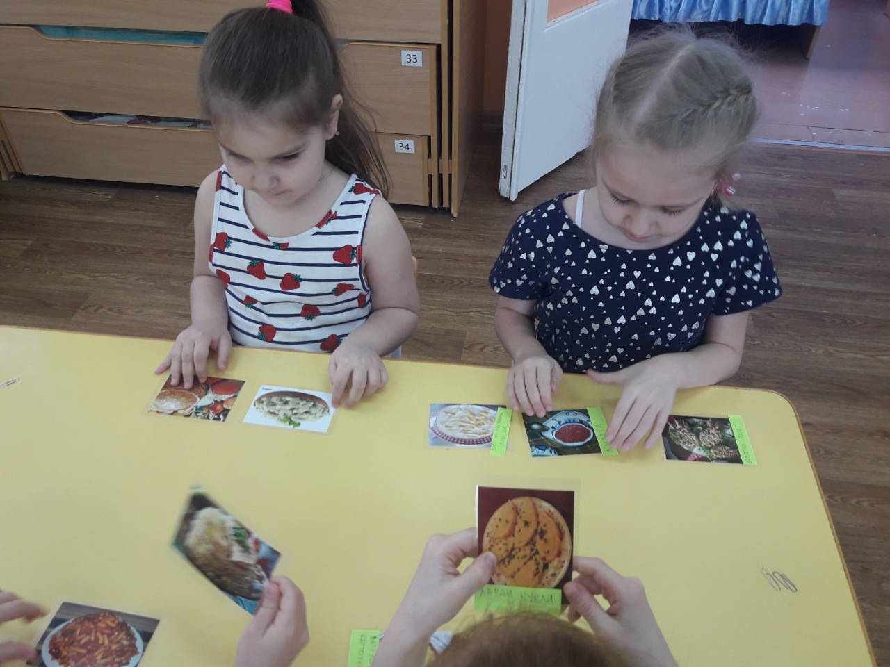
Дидактическая
игра
«Национальная
кухня»

Slide 8
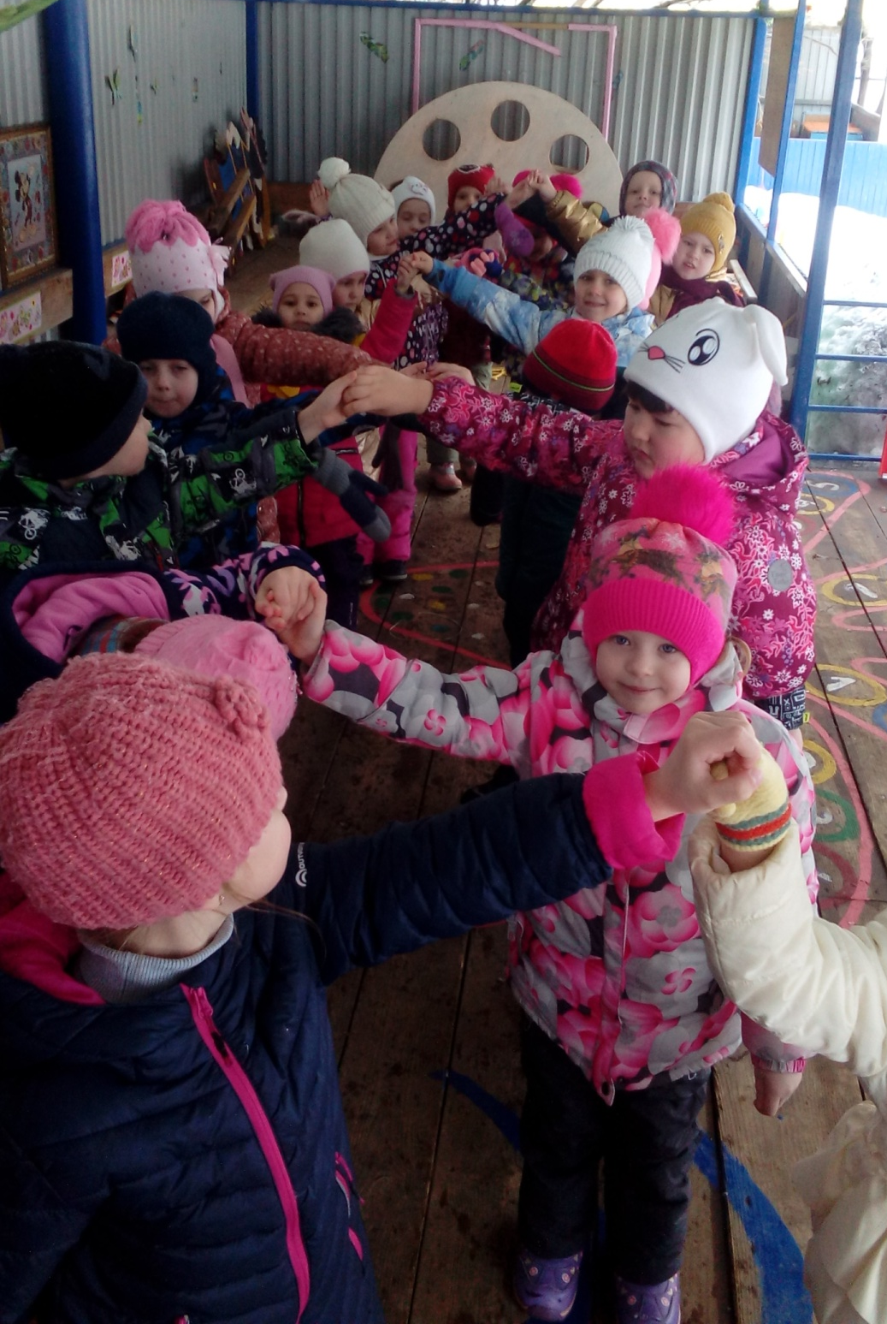
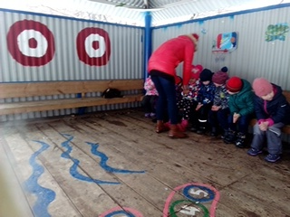
Народные
Подвижные
игры

Slide 9
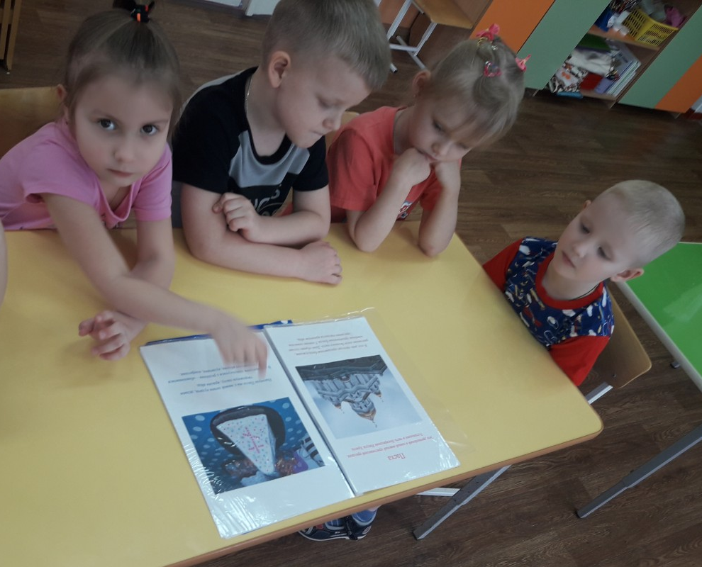
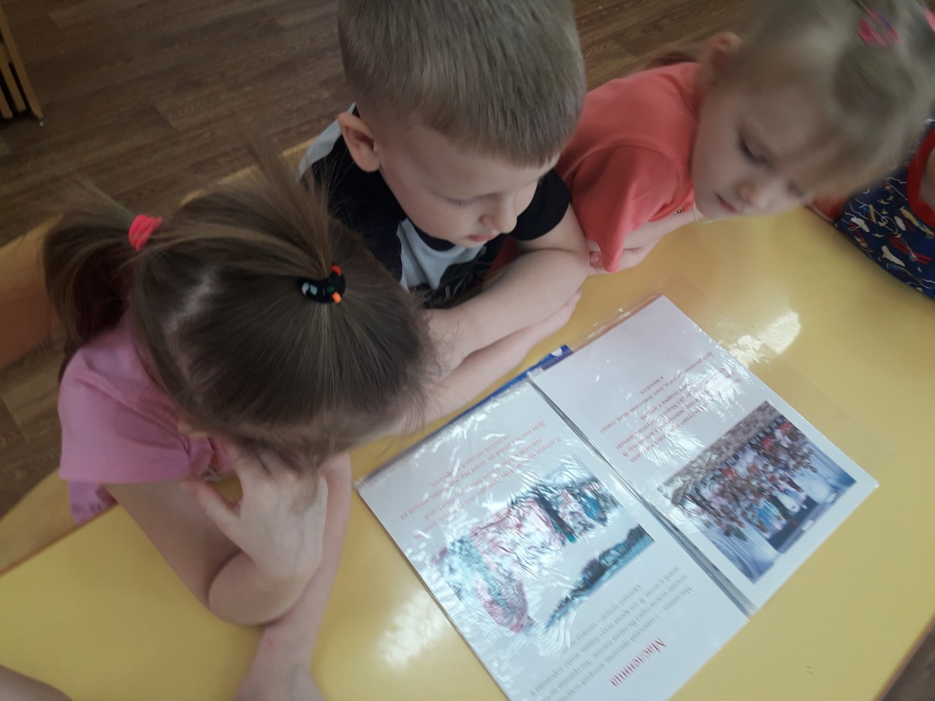
Рассматривание альбома

Slide 10
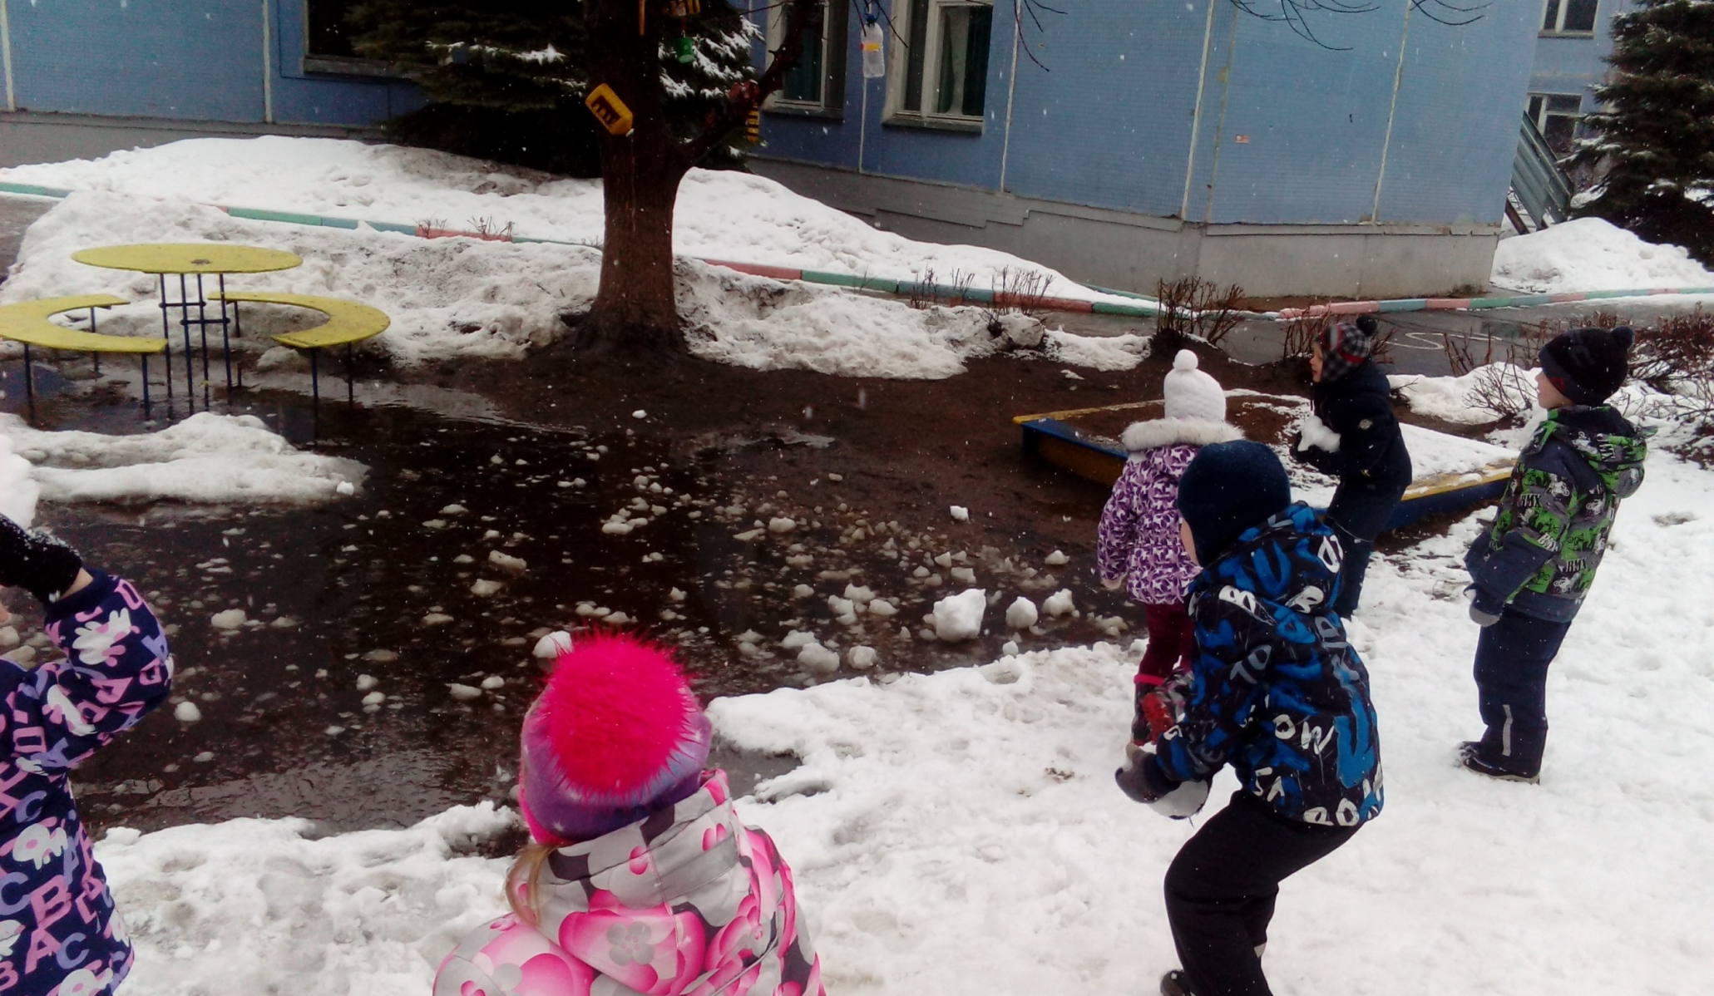
Обыгрывание
Национального праздника

Slide 11
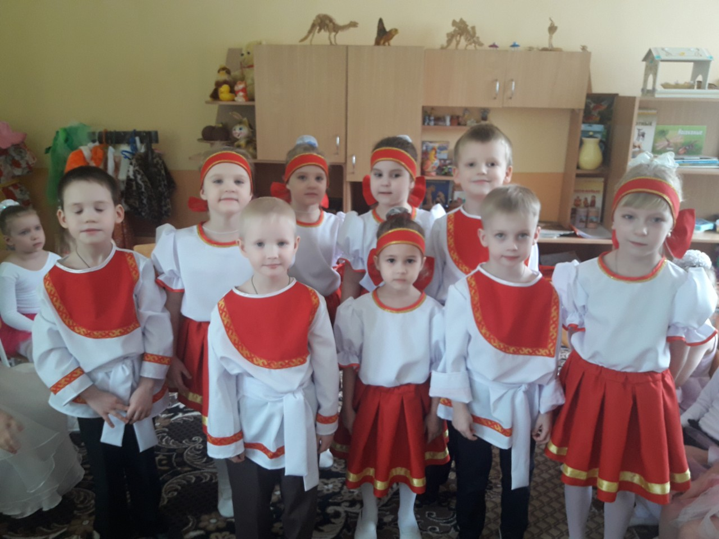
Слушание
национальной музыки

Slide 12
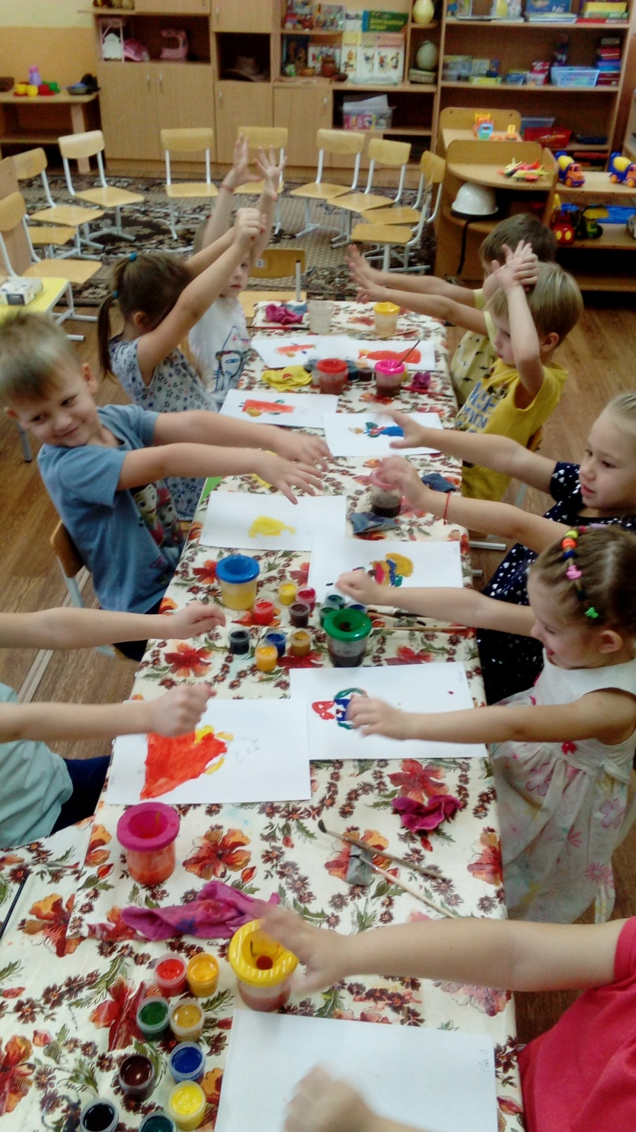
Пальчиковая
гимнастика
Сорока-белобока Кашу варила, Деток кормила! Этому дала, Этому дала, Этому дала, Этому дала, А этому не дала: «Ты воды не носил, Ты дров не рубил, Ты печь не топил, Ты чашки не мыл! Кашу сами мы съедим, А лентяю не дадим!»

Slide 13
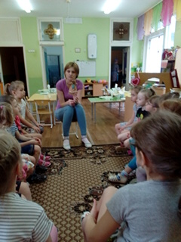
Беседа о
Масляннице

Slide 14
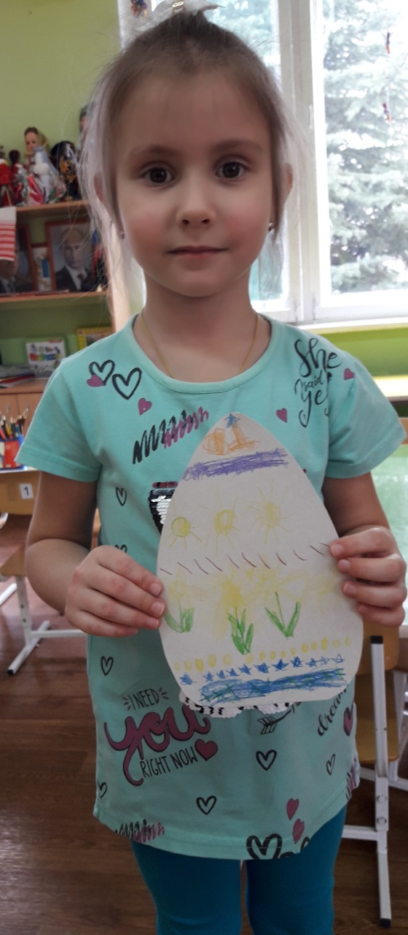
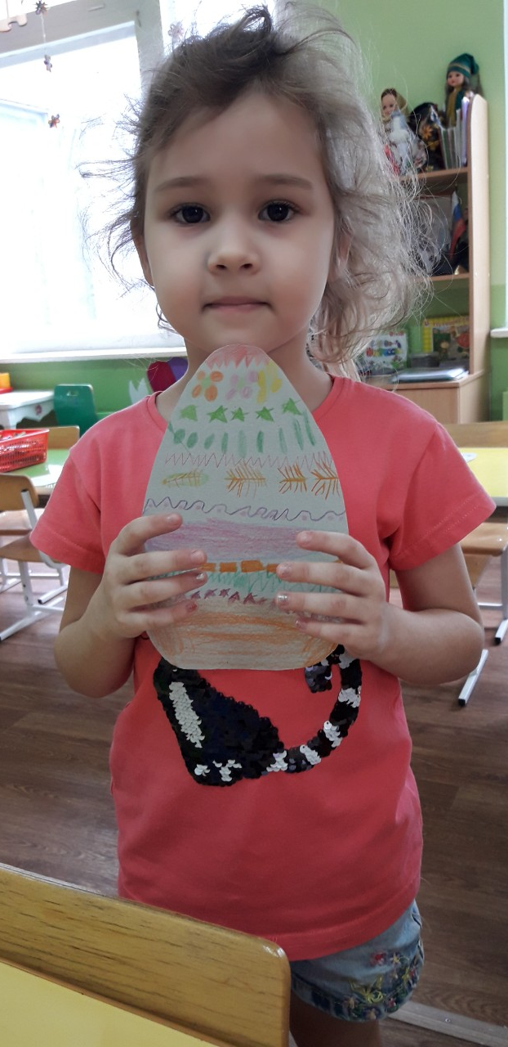
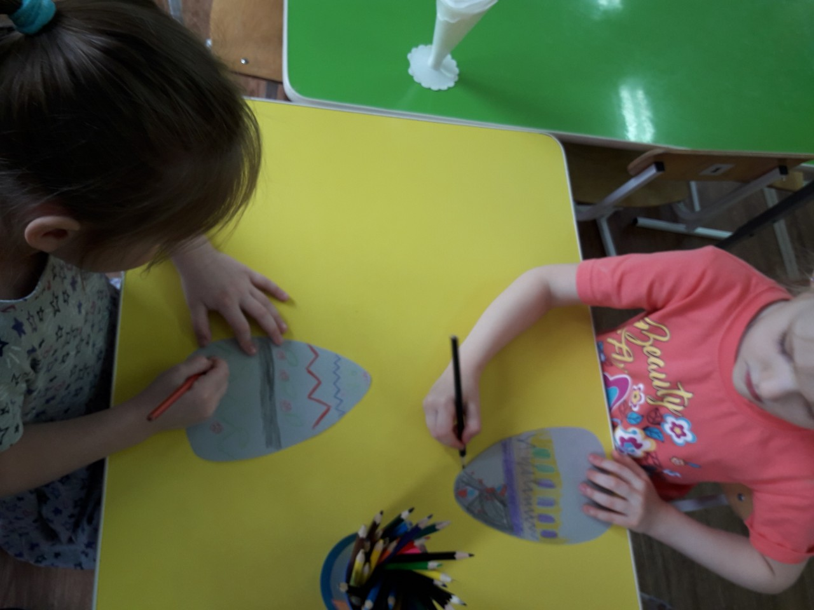
Роспись пасхальных яиц

Slide 15
Спасибо
за
внимание!

